Slide 1
Welkom
Ga zitten
Pak je boeken

Slide 2
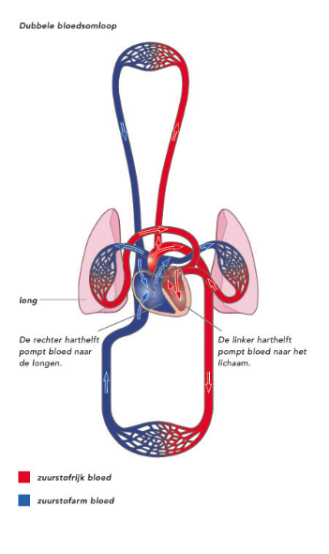
Vandaag
Filmpje
Uitleg
Zelfstandig werken

Slide 3
De bloedsomloop
Filmpje: https://schooltv.nl/video/bloedsomloop-je-hart-en-bloedvaten-vormen-samen-de-bloedsomloop/#q=bloedsomloop
Notes:
Ik had het filmpje direct in de powerpoint geüpload, maar dan was het bestand te groot om het in het e-book te verwerken, vandaar een linkje.

Slide 4
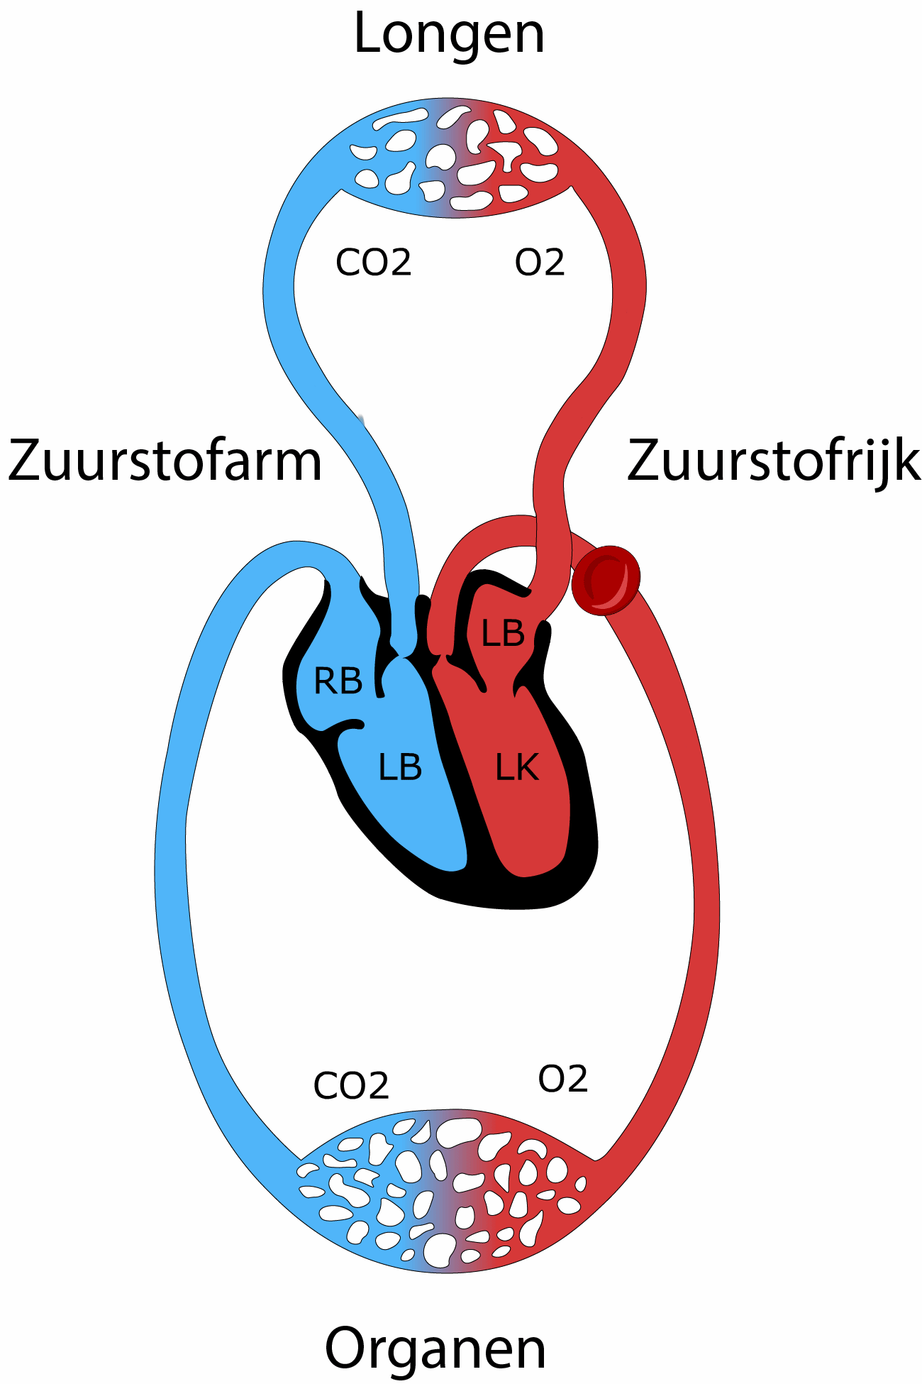
De bloedsomloop
Zuurstofrijk en zuurstofarm
Gaswisseling koolstofdioxide en zuurstof
Dubbele bloedsomloop
Notes:
Om de animatie te zien bewegen, bekijk de Powerpoint in volledig scherm

Slide 5
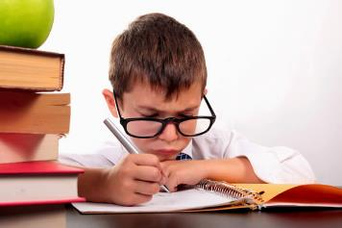
Nu
Maken opdracht 7
Blz 82
Niet af? → Huiswerk!

